Slide 1
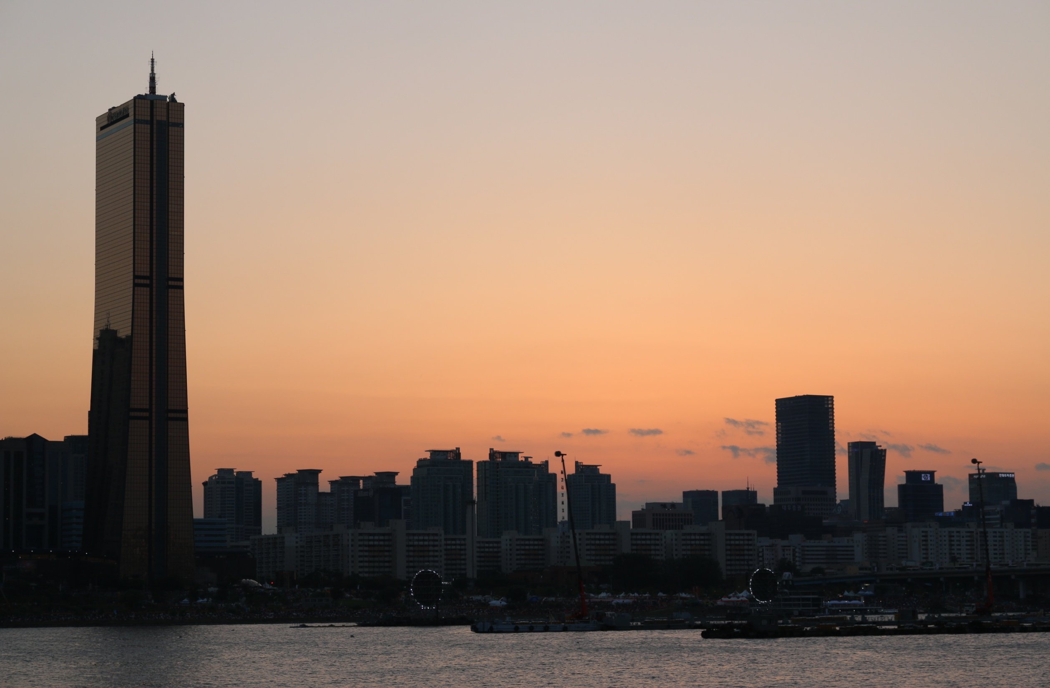
MentalFoodLibrary
최영섭, 강문식, 이하늘, 김혜림, 윤진영, 박태규

Slide 2
목차
주제
일정
팀원역할
주요기능 및 적용기술
데이터모델(DB설계)
class모델
전체 기능 구조
구현된 화면 및 기능 설명
느낀점
!

Slide 3
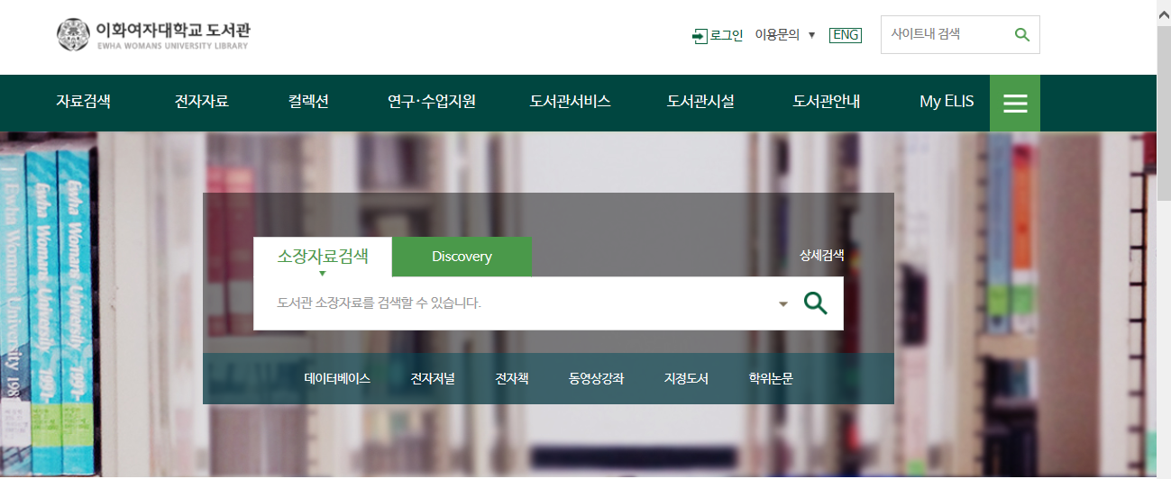
1. 주제
* 주제 : MentalFoodLibrary ( 도서관 홈페이지 )
* 사용자 : 대학교 도서관 이용자
* 벤치마킹한 홈페이지 : 이화여자대학교 도서관 홈페이지

Slide 4
2. 일정
 | 24 | 25 | 26 | 27 | 28 | 29 | 30 | 1 | 2
요구 분석 및 설계
DB
UI
기능
디버그
발표

Slide 5

3. 팀원역할
* A (이하늘, 강문식) – Admin 기능
* B (윤진영, 김혜림) – 게시판 기능
* C (최영섭, 박태규) – Client 기능

Slide 6
4. 주요기능 및 적용기술
* 주요기능
- 로그인 / 회원가입
- 도서검색 / 예약 / 연장 / 반납 / 대여
- 인기 도서
- 게시판 (공지, 자유)
- 마이페이지 (회원정보수정, 대출현황조회)
- 관리자페이지 (대여현황,예약현황,도서등록,수정,삭제,대여,반납)
- 도서관 관련정보
* 적용기술
- JAVA
- JDBC / ORACLE
- JSP
- JQUERY
Map API
CSS : materializecss

Slide 7
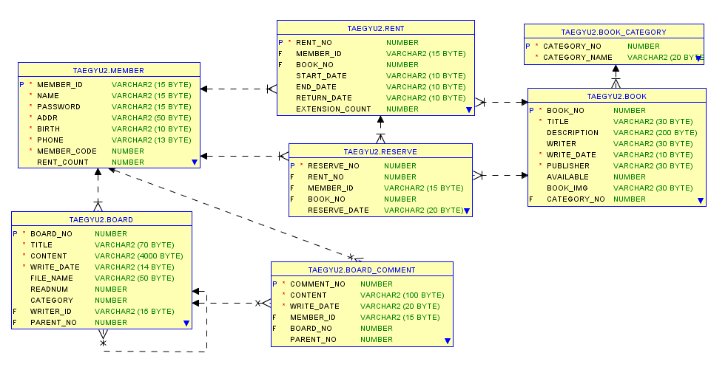
5. 데이터설계(DB설계)

Slide 8
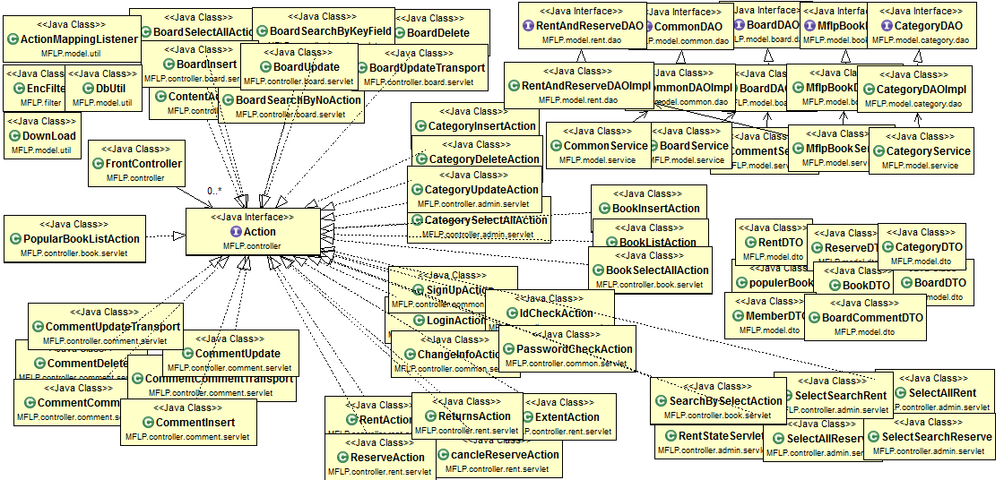
6. Class모델

Slide 9
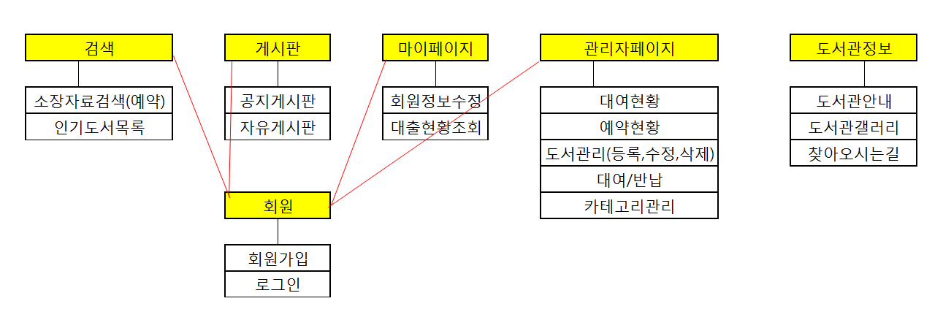
7. 전체기능 구조 (메뉴구조도)
관리자

Slide 10
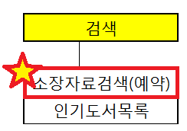
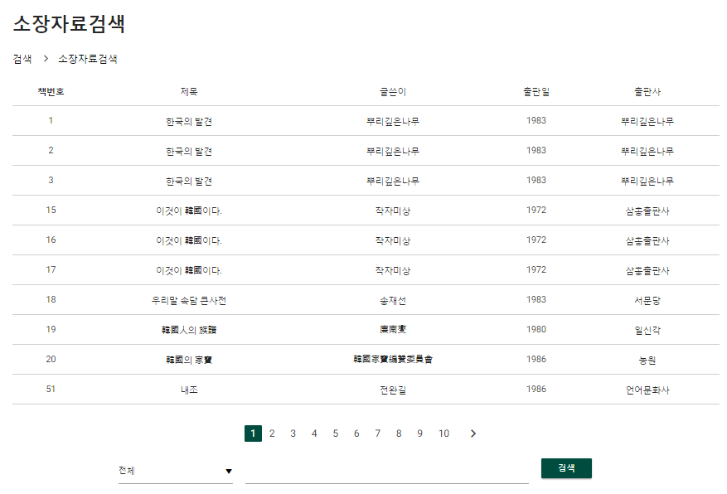
8. 구현된 화면 및 기능설명
▶ 소장자료검색
- 전체 / 제목 / 내용 / 제목+내용 / 글쓴이
▶ 예약
* 가능
- 해당 도서에 3명까지만 예약가능
- 현재 대여중인 도서만 예약가능
- 한 사람당 3권까지만 예약가능
* 불가능
- 자신이 대여한 책에 예약 불가능
- 자신이 예약한 책에 중복 예약 불가능

Slide 11
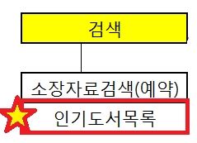
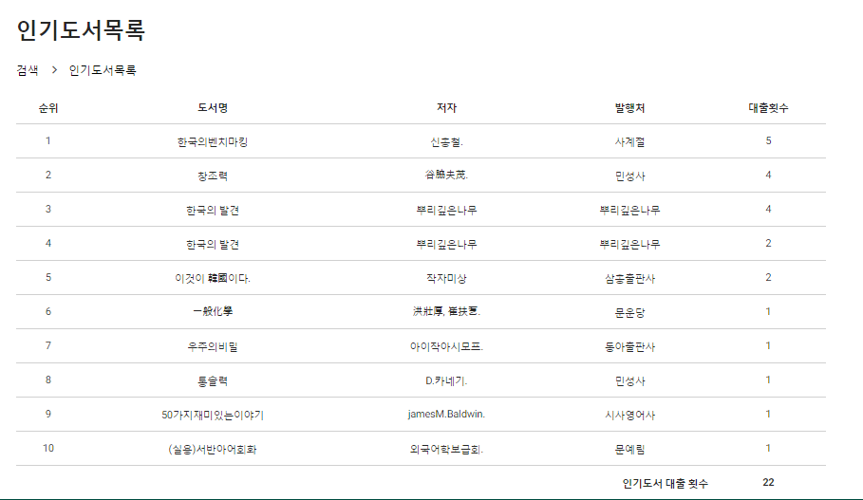
8. 구현된 화면 및 기능설명
▶ 인기도서목록
대출횟수가 많을 수록 높은 순위

Slide 12
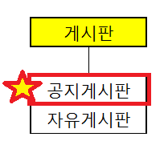
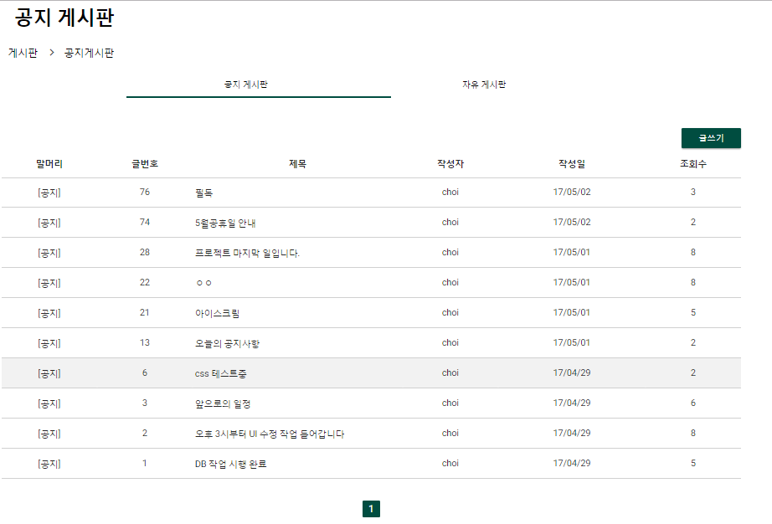
8. 구현된 화면 및 기능설명
▶ 공지게시판
- 관리자만 게시글 작성, 수정, 삭제, 답글 작성가능
- 제목, 작성자로 검색 가능
- 파일첨부 가능

Slide 13
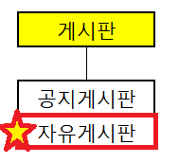
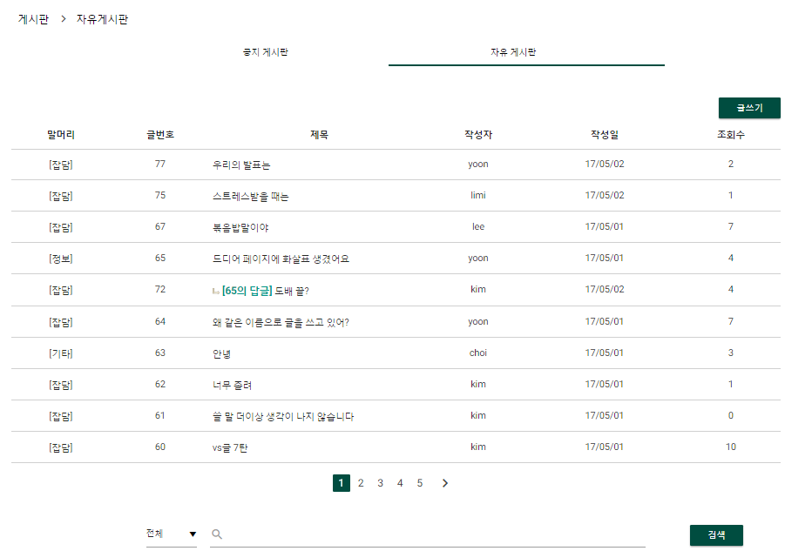
8. 구현된 화면 및 기능설명
▶ 자유게시판
- 회원이면 게시글, 댓글, 대댓글 , 답글 작성 가능
- 게시글, 댓글 작성자에 한해 수정, 삭제 가능
- 제목, 작성자로 검색 가능

Slide 14
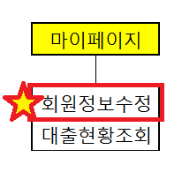
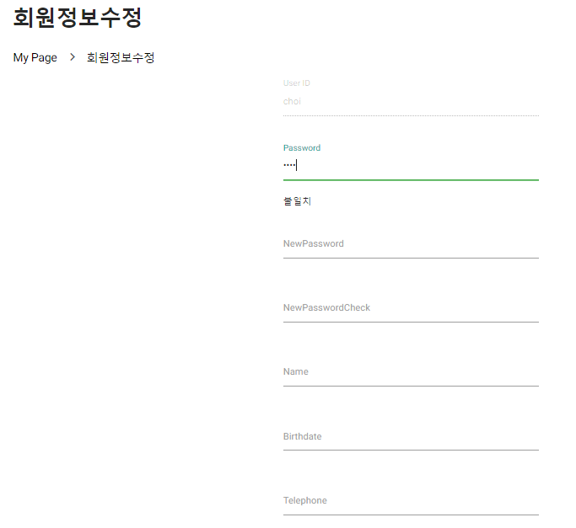
8. 구현된 화면 및 기능설명
▶ 회원정보수정
- id제외한 나머지 정보 수정가능

Slide 15
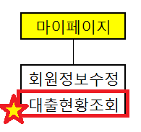
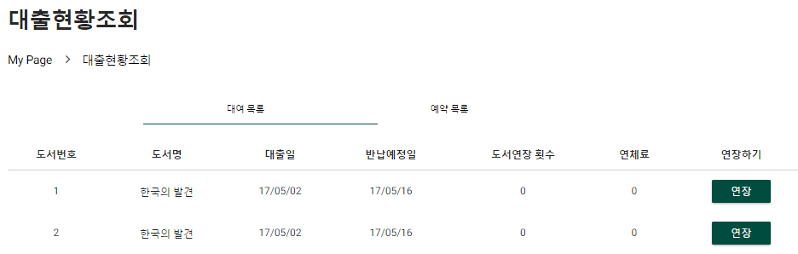
8. 구현된 화면 및 기능설명
▶ 연장
1회 연장 시 대여기간 1주일 연장.
해당도서에 예약한 사람이 없을 경우만 연장가능
▶ 연체료
반납예정일로부터 연체 시 하루당 100원.
▶ 대출현황조회
- 대여목록, 예약목록 조회가능
- 예약취소가능

Slide 16
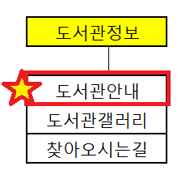
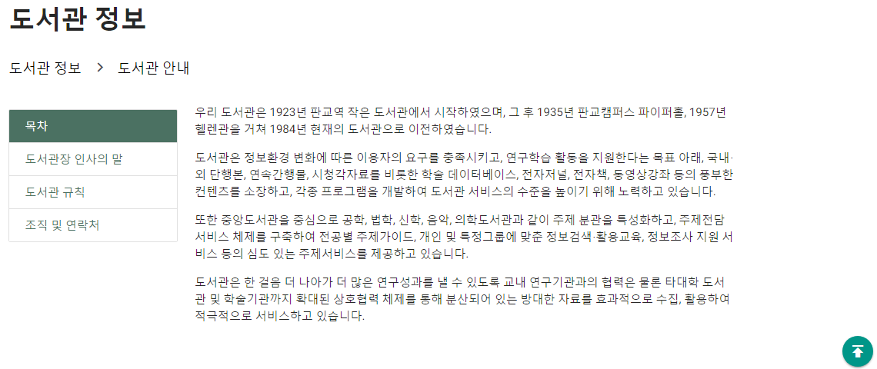
8. 구현된 화면 및 기능설명
▶ 도서관안내
- 인사말, 규칙, 조직 및 연락처 조회가능

Slide 17
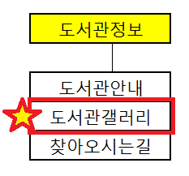
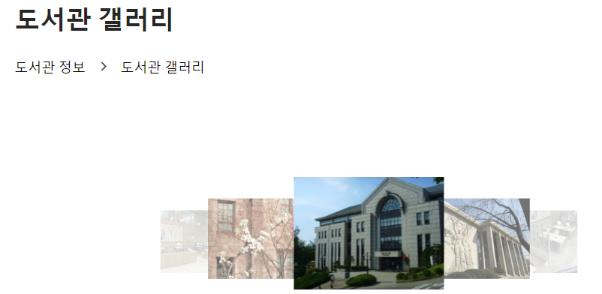
8. 구현된 화면 및 기능설명
▶ 도서관 갤러리
- 도서관이미지 감상 가능

Slide 18
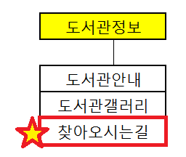
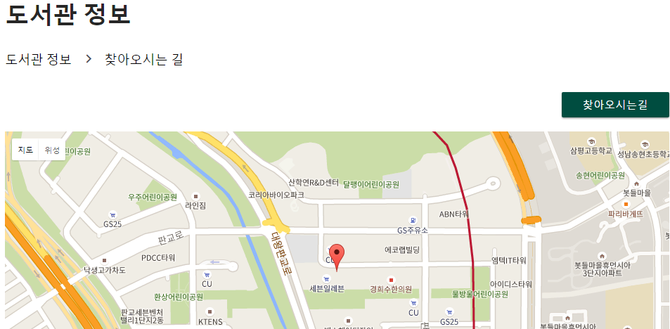
8. 구현된 화면 및 기능설명
▶ 찾아오시는 길
- 도서관 위치와 주소

Slide 19
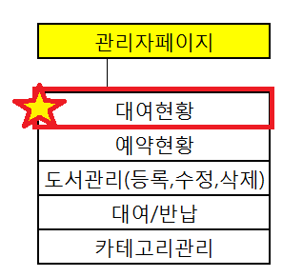
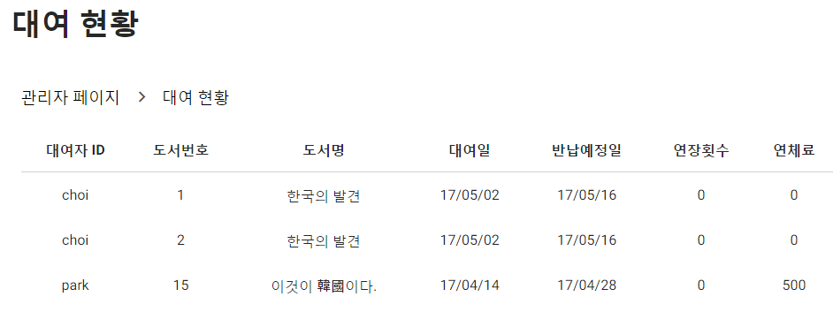
8. 구현된 화면 및 기능설명
▶ 대여현황
- 도서명, id에 따른 대여현황 조회가능
▶ 연체료
반납예정일로부터 연체시 하루당 100원.

Slide 20
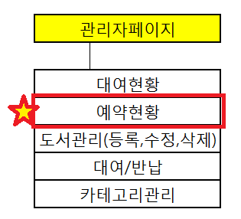
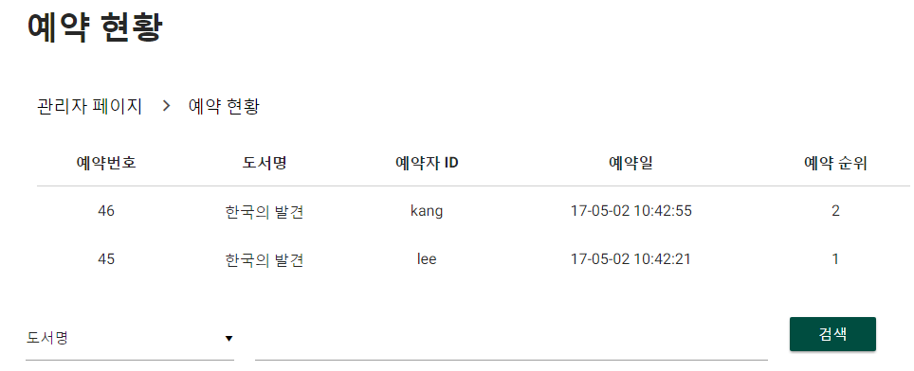
8. 구현된 화면 및 기능설명
▶ 예약현황
- 도서명,id에 따른 예약 현황 조회가능
- 관리자가 취소 불가
- 예약자가 직접 취소

Slide 21
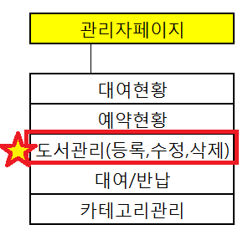
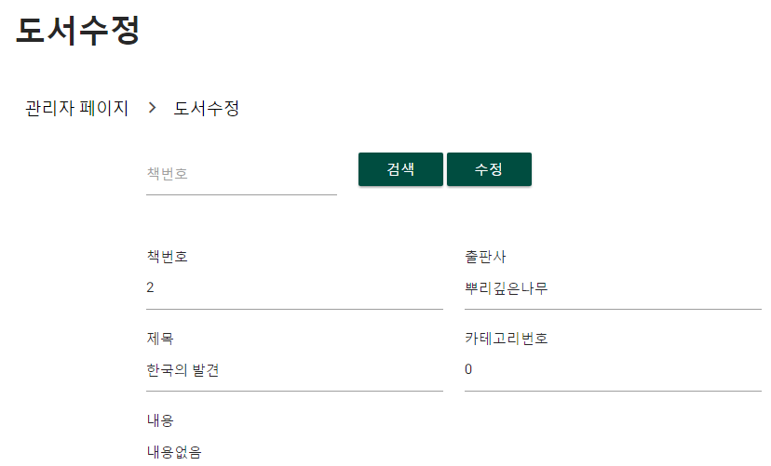
8. 구현된 화면 및 기능설명
▶ 도서등록
- 새로운 도서 등록 가능
▶ 도서수정/삭제
- 책 번호에 따른 도서 수정 삭제 가능

Slide 22
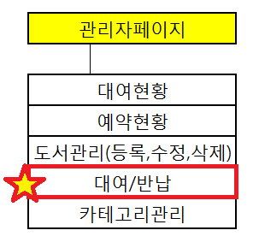
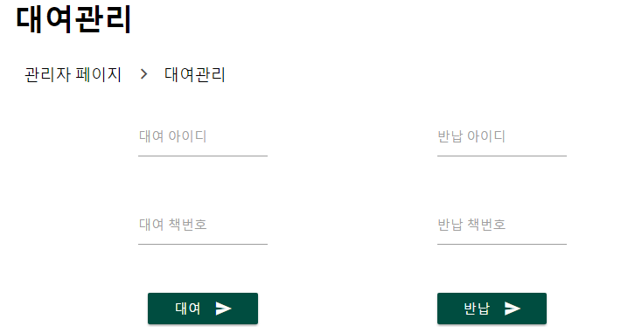
8. 구현된 화면 및 기능설명
▶ 대여 / 반납
- 관리자가 대여/반납
- 예약자가 있으면, 대여 불가능
(첫 번째 예약자만 대여 가능)
- 대여기간 : 14일(대여 날부터)
대여가능 권수 : 2권까지

Slide 23
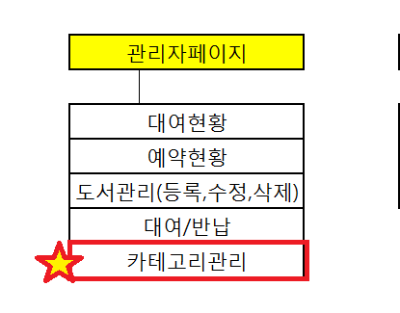
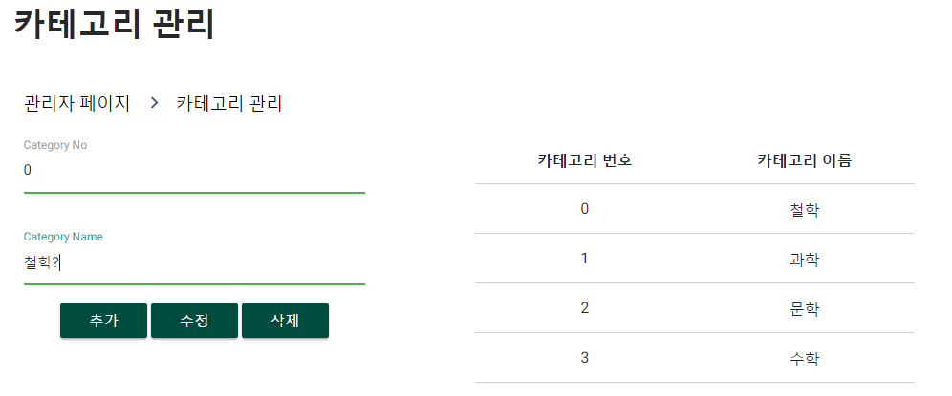
8. 구현된 화면 및 기능설명
▶ 카테고리관리
- 카테고리 검색 수정 삭제 등록 가능

Slide 24
9. 느낀점
박태규
프론트 단이 생각보다 어려웠고, 프로젝트 설계하는데 공을 더욱 들여야 할 것 같습니다. 팀원들의 협력으로 잘 완수한 것 같아 팀원들에게 고맙습니다.
윤진영
기획이 중요한 것 같습니다. 하지만 기획 및 설계를 할 줄 아는 사람이 없어서 시간이 오래 걸렸고 시간을 들인 것에 비해 예정대로 흘러가지 않아서 아쉬웠습니다. 결과물에 대해선 어찌어찌 돌아가긴 하지만 더 좋은 방법이 있었을 텐데 하는 아쉬움이 많이 남습니다. 더 열심히 하겠습니다.
이하늘
재미있었다
최영섭
이렇게 하면 안되겠다는 것을 느꼈다.

Slide 25
Thank you

